Slide 1



MPK SMK NEGERI 1 CIMAHI
MAJELIS PERMUSYAWARATAN KELAS (MPK) SMK NEGERI 1 CIMAHI
MASA SIDANG 2023

Slide 2
MPK SMK NEGERI 1 CIMAHI
PENGERTIAN, VISI & MISI ,TUGAS
MAJELIS PERMUSYAWARATAN KELAS (MPK) SMK NEGERI 1 CIMAHI
MASA SIDANG 2023

Slide 3




MPK
Majelis Permusyawaratan Kelas adalah perwakilan kelas yang dipilih mewakili kelas dan ditetapkan oleh Kepala Sekolah (ART BAB V PASAL 6).
Majelis Permusyawaratan Kelas ialah suatu organisasi tertinggi siswa sekolah sebagai pengambil kebijakan atas legitimasi OSIS.

Slide 4


VISI
Mampu mengoptimalkan kinerja MPK yakni sebagai wadah yang mengutamakan aspirasi keluarga besar SMK Negeri 1 Cimahi, aktif dan berkompeten serta menjadi suri tauladan dengan berlandaskan iman takwa.

Slide 5

MISI
1.Meningkatkan iman dan taqwa terhadap Tuhan Yang Maha Esa dengan sebaik-baiknya
melalui kegiatan keagamaan.
2.Menampung aspirasi dari seluruh warga SMK Negeri 1 Cimahi dengan mengembangkan
media aspirasi agar tersalurkan dengan baik lalu diwujudkan sesuai kriteria.
3.Menjalin rasa kekeluargaan dan keanggotaan organisasi MPK serta OSIS demi kelancaran
komunikasi dalam pelaksanaan program kerja bersama.
4.Melaksanakan pengarahan, pengawasan dan pemberian masukan secara komprehensif
kepada OSIS.
5.Berperan aktif serta bersungguh-sungguh dalam menjalankan tugas organisasi sebagai
bentuk dedikasi kepada sekolah.

Slide 6





Tugas MPK
a. Mengawasi kinerja kepengurusan OSIS SMK Negeri 1 Cimahi.
b. Mengoordinir dan menyampaikan aspirasi warga sekolah kepada Pengurus OSIS SMK Negeri 1 Cimahi.
c. Menampung dan menyalurkan aspirasi seluruh warga SMK Negeri 1 Cimahi.
d. Memberikan pertimbangan terhadap program kerja atau kebijakan OSIS SMK Negeri 1 Cimahi.

Slide 7

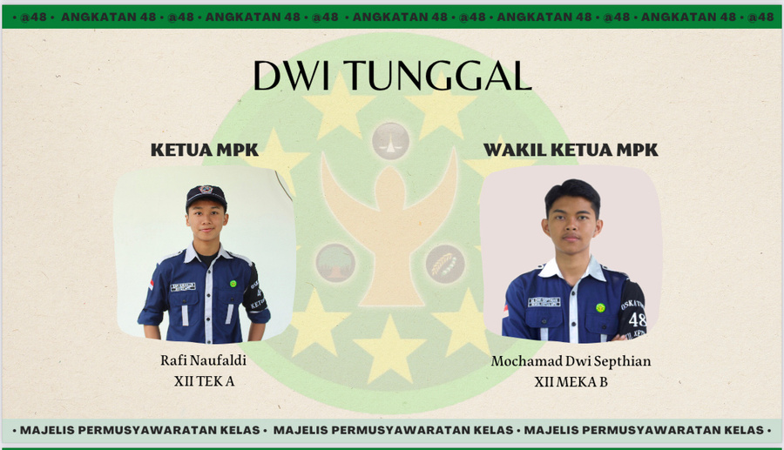
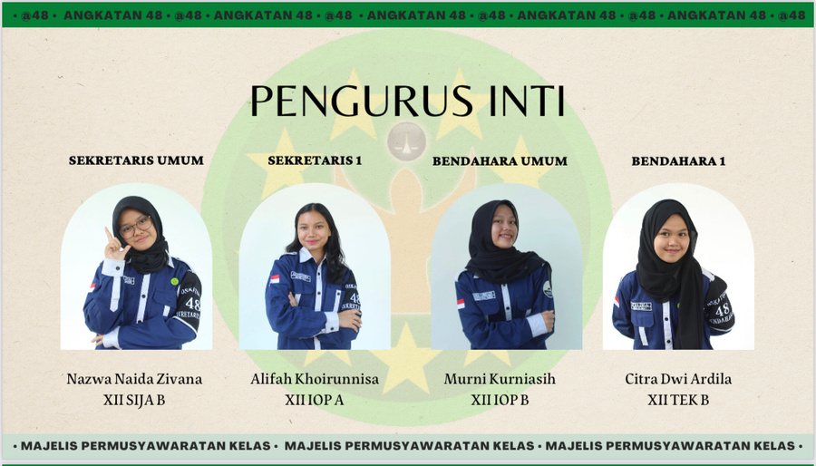
STRUKTUR KEPENGURUSAN
MPK SMK NEGERI 1 CIMAHI

Slide 8
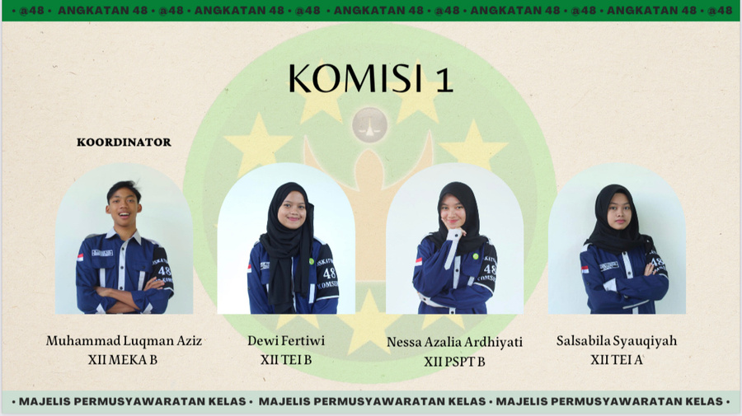
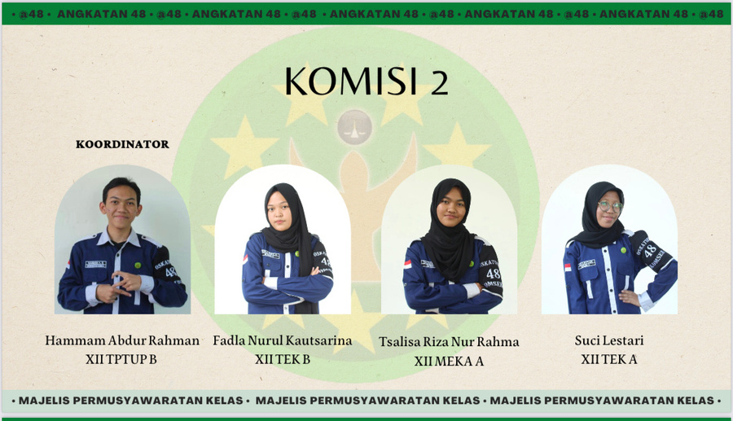
STRUKTUR KEPENGURUSAN
MPK SMK NEGERI 1 CIMAHI

Slide 9
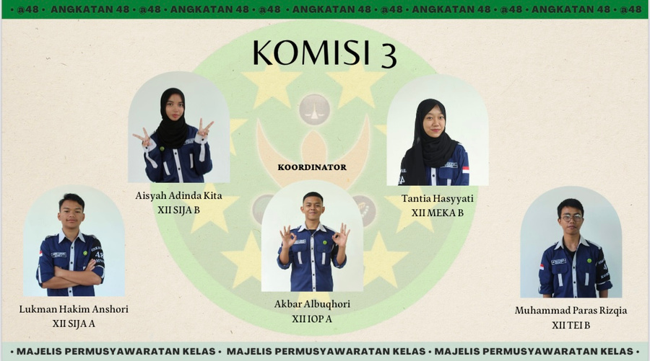
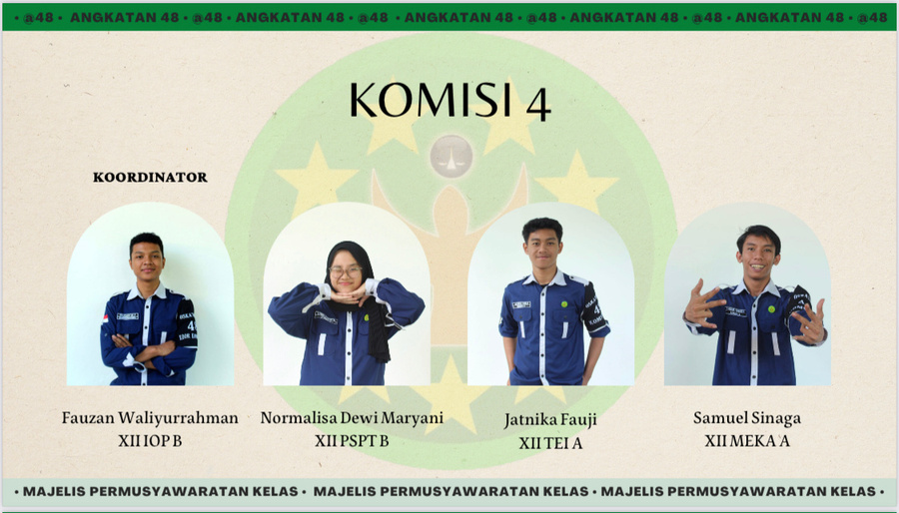
STRUKTUR KEPENGURUSAN
MPK SMK NEGERI 1 CIMAHI

Slide 10
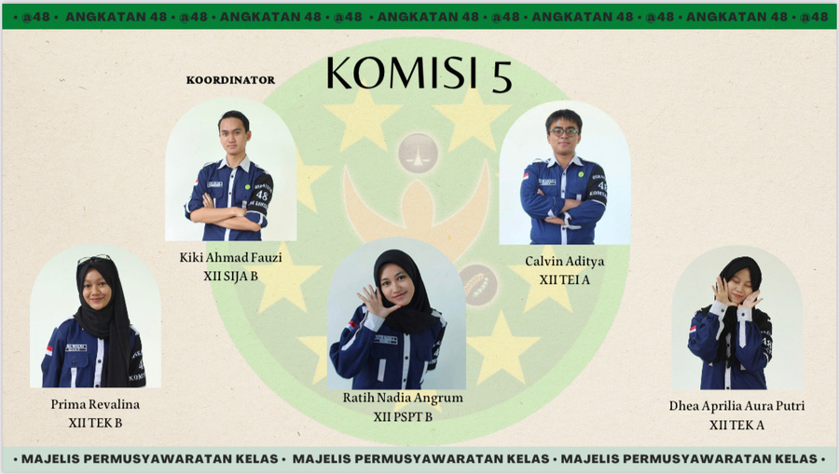
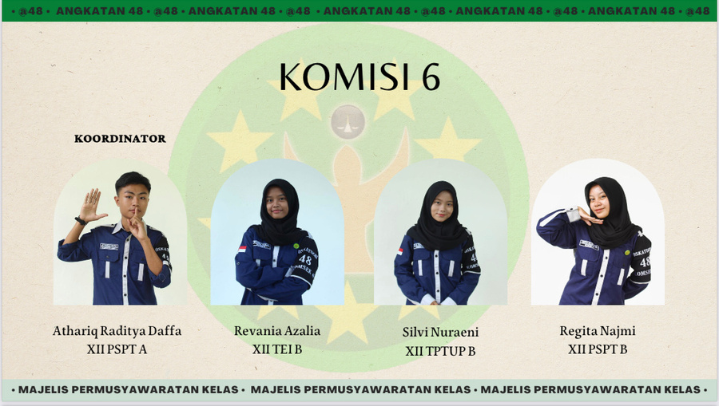
STRUKTUR KEPENGURUSAN
MPK SMK NEGERI 1 CIMAHI

Slide 11
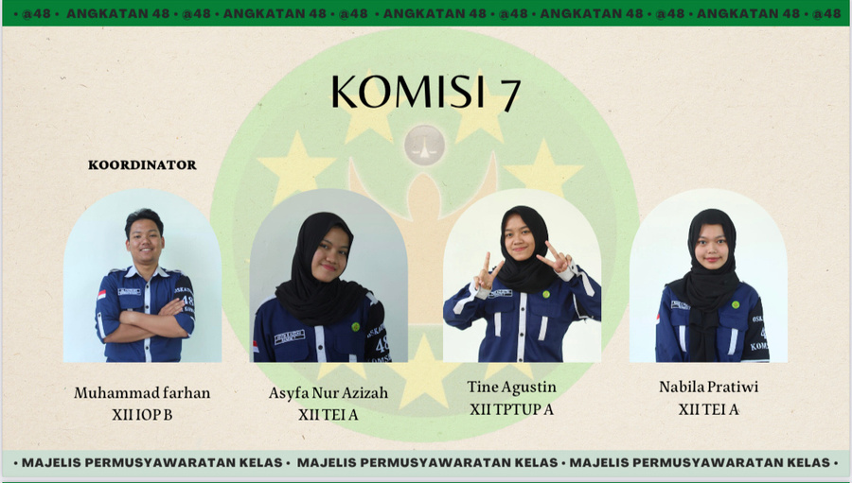
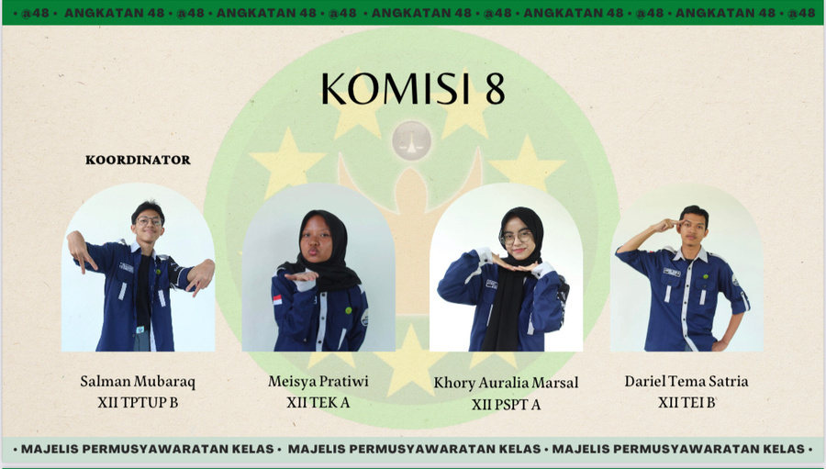
STRUKTUR KEPENGURUSAN
MPK SMK NEGERI 1 CIMAHI

Slide 12
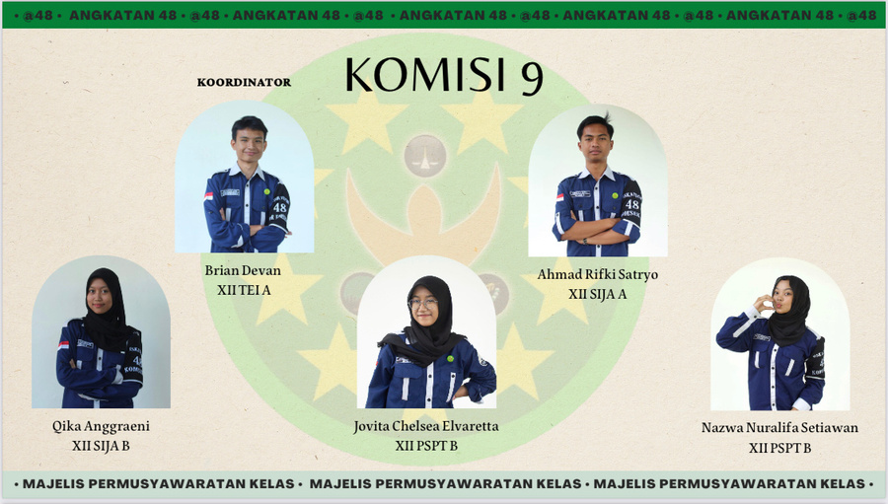
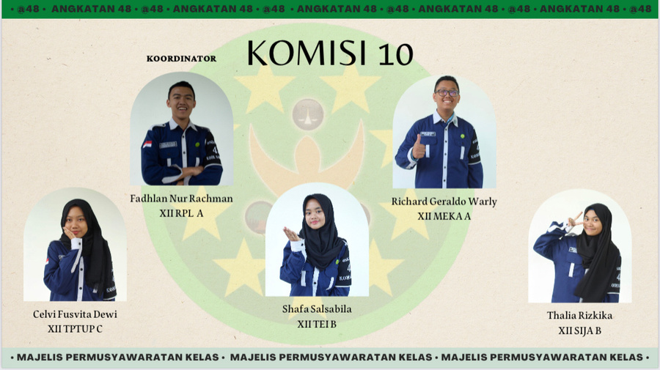
STRUKTUR KEPENGURUSAN
MPK SMK NEGERI 1 CIMAHI

Slide 13

BAB 5 ART PASAL 9
Majelis Permusyawaratan Kelas (MPK) terdiri dari Pengurus inti, serta 10 Komisi (10 komisi bidang) yang memiliki tugas sebagai berikut:

Slide 14


Tugas Dwi Tunggal
Ketua Majelis Permusyawaratan Kelas, bertugas dan bertanggung jawab atas seluruh anggota dan kinerja Majelis Permusyawaratan Kelas.
Wakil Ketua, bertugas untuk membantu dan bekerja sama dengan Ketua Majelis Permusyawaratan Kelas.

Slide 15
Tugas Pengurus Inti
Sekretaris, bertugas untuk mengurus seluruh administrasi yang diperlukan Majelis Permusyawaratan Kelas.
Bendahara, bertugas untuk mengurus seluruh inventaris serta keuangan Majelis Permusyawaratan Kelas.

Slide 16

Tugas Komisi Bidang
Komisi Bidang, bertugas mengawasi kinerja masing-masing Sekretariat Bidang OSIS.

Slide 17
MPK SMK NEGERI 1 CIMAHI
PEMBAGIAN DIVISI
MAJELIS PERMUSYAWRATAN KELAS (MPK) SMK NEGERI 1 CIMAHI
MASA SIDANG 2023

Slide 18
Pembagian Divisi
Demi kemudahan dan kelancaran dalam menjalankan serangkaian kegiatan, Organisasi MPK terdapat 3 divisi yang memiliki tugas nya masing-masing, diantaranya :

Slide 19


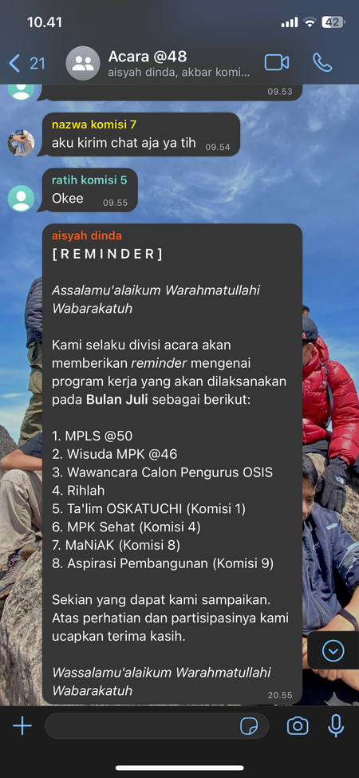
Pembagian Divisi
a. Divisi Acara bertanggung-jawab atas timeline dan berlangsungnya kegiatan/acara yang akan dilaksanakan selama satu periode masa kepengurusan.

Slide 20


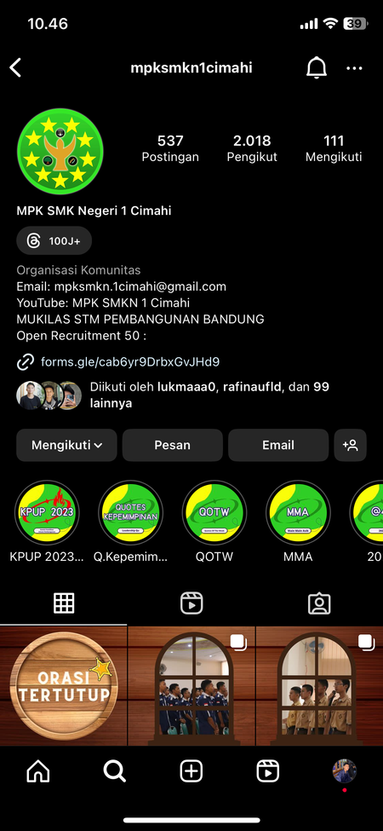
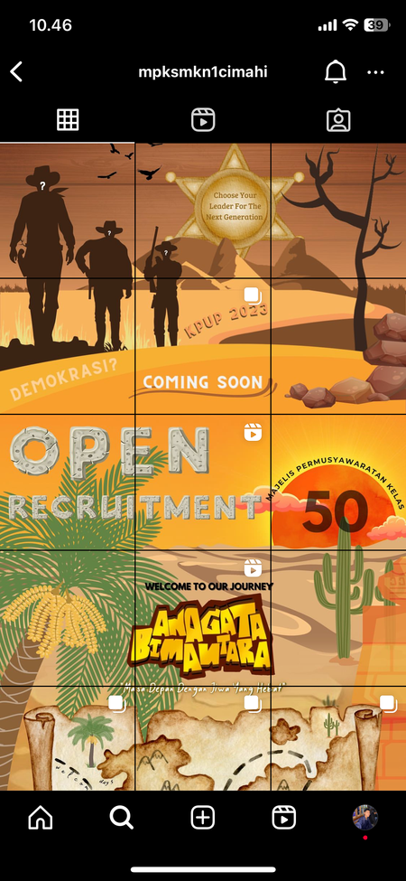
Pembagian Divisi
b. Divisi Media bertanggung-jawab atas penyaluran informasi dan dokumentasi mengenai MPK khususnya melalui instagram @mpksmkn1cimahi.

Slide 21

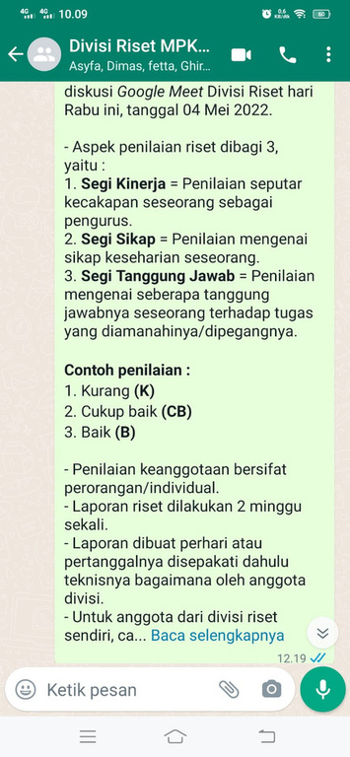

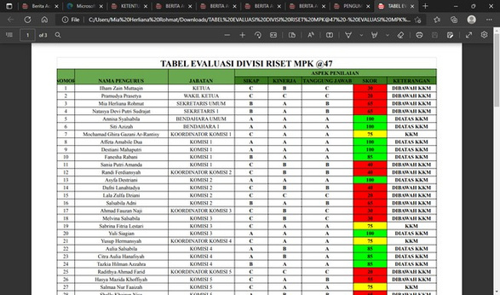

Pembagian Divisi
c. Divisi Aset bertugas mendata dan mengawasi kinerja Pengurus dan Anggota MPK untuk dijadikan sebagai bahan evaluasi dan refleksi kedepannya

Slide 22
MPK SMK NEGERI 1 CIMAHI
PROGRAM KERJA
MAJELIS PERMUSYAWARATAN KELAS (MPK) SMK NEGERI 1 CIMAHI
MASA SIDANG 2023

Slide 23
Program Kerja
Demi merealisasikan tujuan, visi misi, dan tugas dalam mengemban amanah dan tanggungjawab, Organisasi MPK terdapat berbagai macam program kerja yang telah ditentukan, diantaranya :

Slide 24


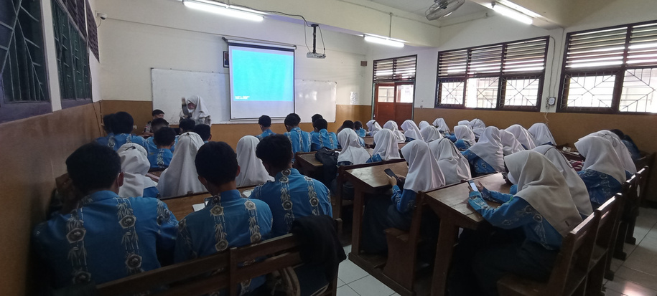

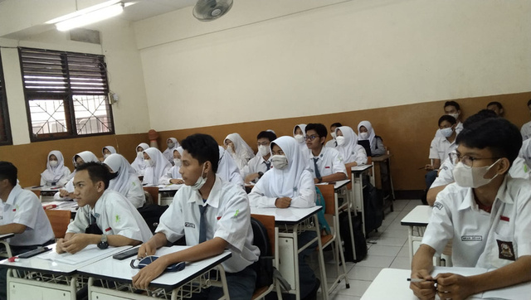
PROGRAM KERJA MPK
A. Program Kerja Mingguan
KUMPUL RUTIN
Kegiatan yang bertujuan untuk :
Meningkatkan wawasan serta pemahaman mengenai materi keorganisasian yang dibutuhkan Anggota dan
Pengurus MPK selama berorganisasi.
Meningkatkan silaturahim antar sesama Pengurus,
Anggota MPK, dan Calon Anggota MPK.

Slide 25



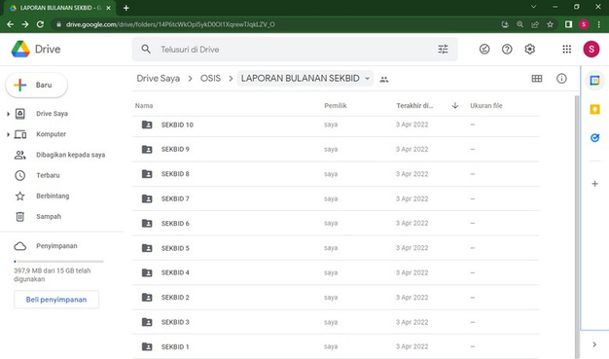
PROGRAM KERJA MPK
B. Program Kerja Bulanan
LAPORAN BULANAN PENGURUS OSIS
Kegiatan yang bertujuan untuk :
Mengetahui perkembangan pelaksanaan program kerja OSIS serta kendala yang di hadapi setiap
bulannya.
Meningkatkan kedisiplinan Pengurus OSIS.

Slide 26
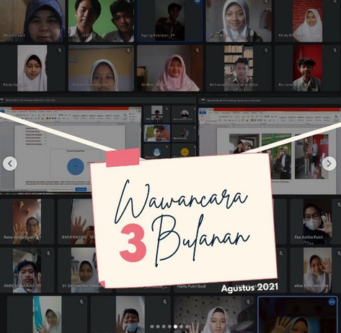
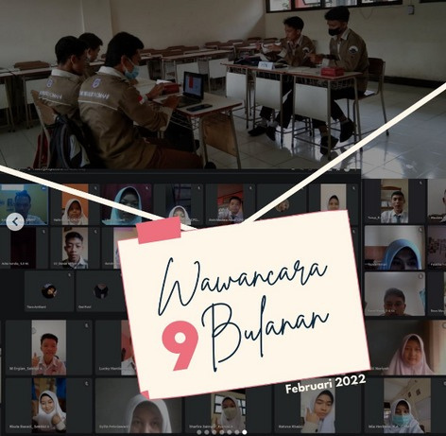
PROGRAM KERJA MPK
B. Program Kerja Bulanan
WAWANCARA 3 BULANAN
Kegiatan yang bertujuan untuk :
Mendapatkan laporan program kerja OSIS yang telah
dilaksanakan selama 3 bulan.
Mengetahui perkembangan pelaksanaan program kerja baik yang terlaksana maupun tidak terlaksana
oleh setiap Sekretariat Bidang selama 3 bulan.

Slide 27

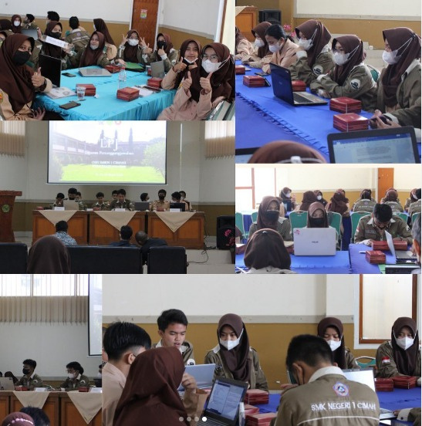
PROGRAM KERJA MPK
B. Program Kerja Bulanan
SIDANG LAPORAN PERTANGGUNGJAWABAN (LPJ) 6 DAN 9 BULAN
Sidang Laporan Pertanggung Jawaban OSIS adalah kegiatan sidang yang bertujuan untuk mengetahui dan mengevaluasi kinerja OSIS SMK Negeri 1 Cimahi selama 6 bulan dan 9 bulan kepengurusan, juga memberikan solusi serta saran dari pengurus MPK kepada pengurus OSIS mengenai program kerja yang telah dan akan dilaksanakan.

Slide 28
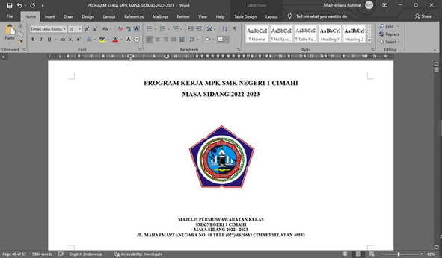

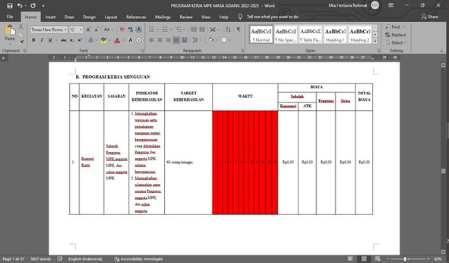
PROGRAM KERJA MPK
B. Program Kerja Bulanan
LAPORAN PERTANGGUNGJAWABAN MPK
Kegiatan yang bertujuan untuk :
Mengetahui Pertanggungjawaban kinerja MPK kepada pembina program dan kesiswaan selama 6 bulan dan 9
bulan masa kepengurusan MPK.

Slide 29
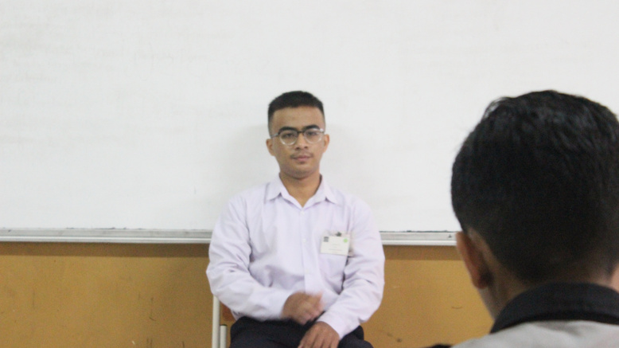

PROGRAM KERJA MPK
C. Program Kerja Tahunan
Wawancara Komisi (WANKO)
Kegiatan yang bertujuan untuk mengetahui dan menentukan komisi yang diinginkan bagi calon anggota sesuai dengan minat dan bakatnya, juga untuk mengetahui dan mengetes sejauh mana pengetahuan keorganisasian bagi calon anggota.

Slide 30
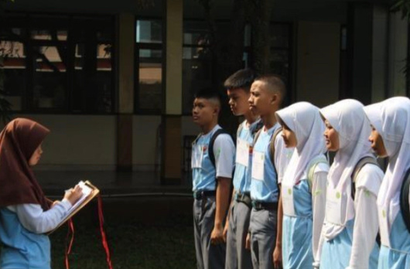


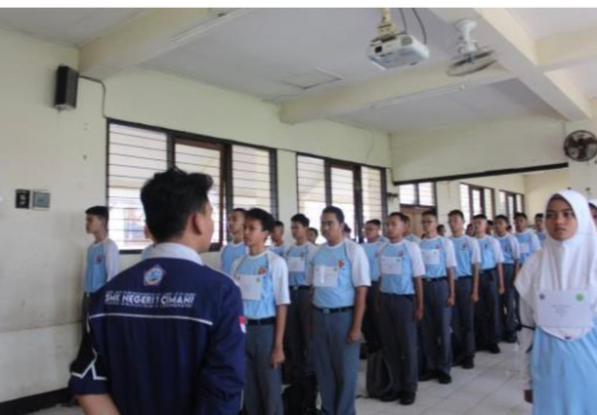
PROGRAM KERJA MPK
C. Program Kerja Tahunan
Pendidikan Dasar MPK (PDM)
Pendidikan ini merupakan kegiatan yang bertujuan untuk meningkatkan jiwa keorganisasian serta kepemimpinan untuk calon anggota MPK, sekaligus untuk melantik anggota MPK secara resmi.

Slide 31
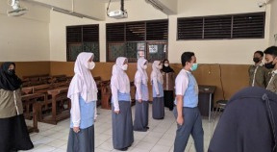
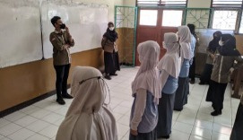
PROGRAM KERJA MPK
C. Program Kerja Tahunan
Pendidikan Persiapan
Kepengurusan MPK (PPKM)
bertujuan untuk meningkatkan jiwa keorganisasian serta kepemimpinan untuk anggota resmi MPK, sekaligus untuk melantik calon pengurus MPK secara resmi.

Slide 32
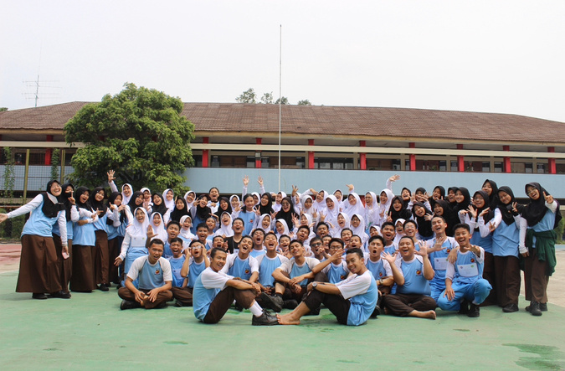


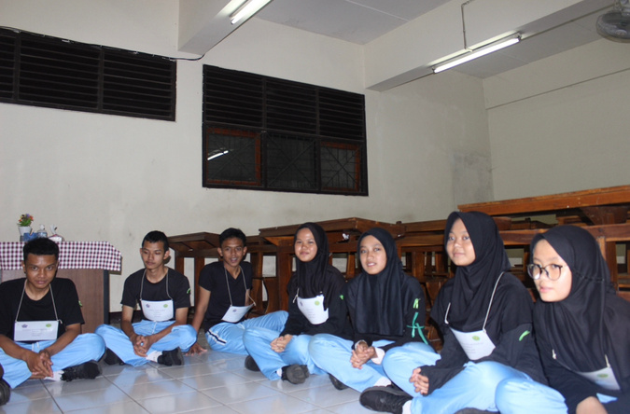
PROGRAM KERJA MPK
C. Program Kerja Tahunan
Latihan Dasar Kepemimpinan MPK (LDKM)
Merupakan pendidikan terakhir menuju kepengurusan untuk mempersiapkan para calon pengurus MPK menjadi seorang pengurus yang amanah, jujur, adil dan bertanggung jawab.

Slide 33
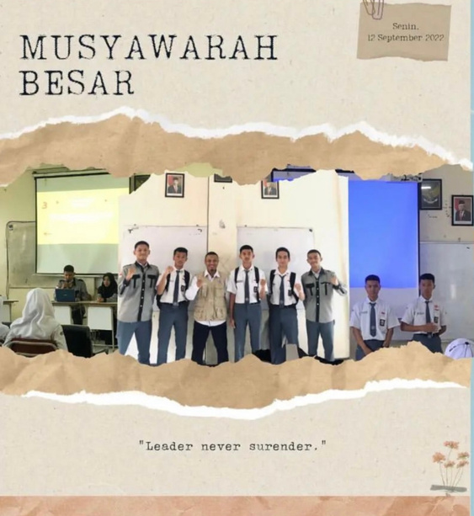

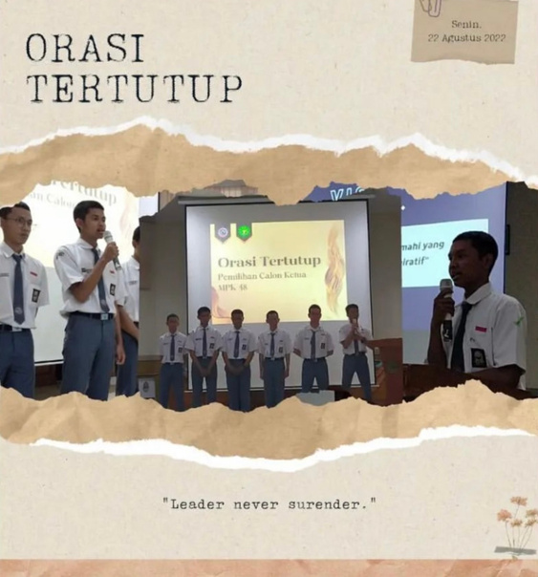
PROGRAM KERJA MPK
C. Program Kerja Tahunan
Pemilihan Calon Ketua MPK (Caketum)
Pemilihan ketua MPK merupakan kegiatan yang dilaksanakan untuk mengestafetkan kepemimpinan di kepengurusan berikutnya. Pemilihan dilakukan dengan sistem musyawarah besar dengan seluruh Pengurus MPK, anggota MPK serta alumni MPK.

Slide 34
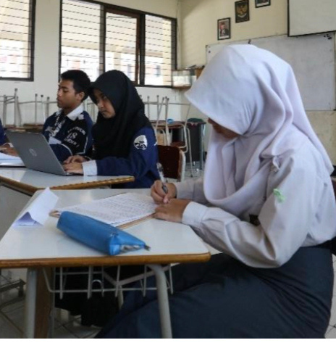
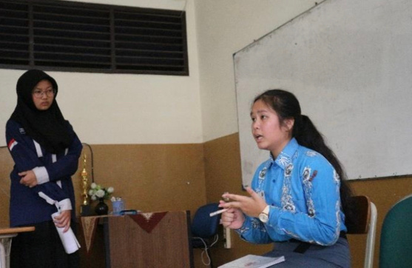
PROGRAM KERJA MPK
C. Program Kerja Tahunan
Wawancara Calon Pengurus OSIS (CPO)
Meningkatkan kesiapan Calon Pengurus OSIS untuk menjalani kepengurusan di periode berikutnya.

Slide 35
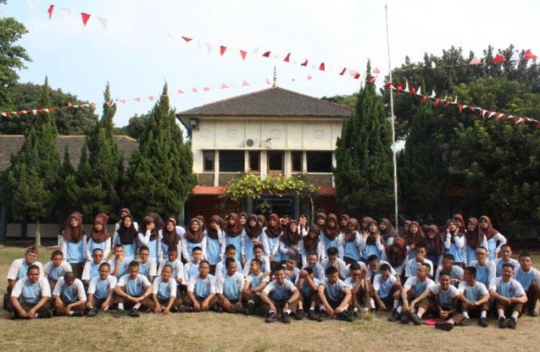

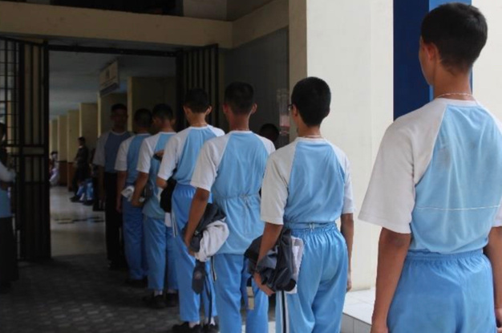
PROGRAM KERJA MPK
C. Program Kerja Tahunan
Komisi Pemilihan Umum Pembangunan (KPUP)
Mempersiapkan segala sesuatu untuk seleksi, orasi dan pemilihan Calon Ketua OSIS dan Menentukan Calon Ketua OSIS yang akan menggantikan Ketua OSIS pada periode sebelumnya.

Slide 36
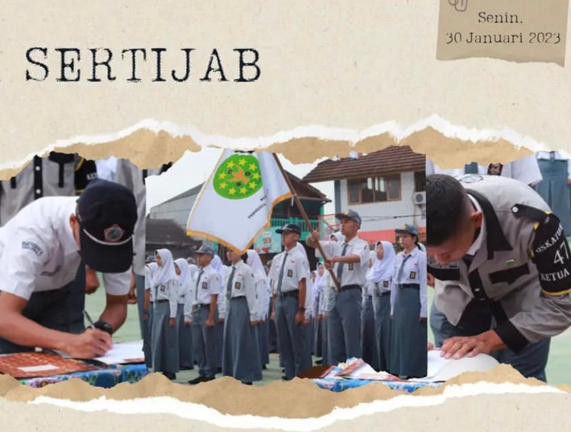
PROGRAM KERJA MPK
C. Program Kerja Tahunan
Serah terima jabatan OSIS dan MPK
Menyerahkan jabatan Pengurus OSIS dan MPK periode sebelumya kepada Pengurus OSIS dan MPK periode selanjutnya untuk melanjutkan estafet kepengurusan.

Slide 37
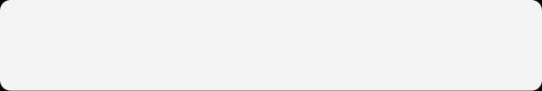


PROGRAM KERJA MPK
C. Program Kerja Tahunan
Sidang Pleno Revisi AD-ART, GBPKO dan MKO OSIS SMK Negeri 1 Cimahi
Sidang Program Kerja OSIS
Kegiatan yang bertujuan untuk mengetahui, menyaring dan mengesahkan rancangan program kerja OSIS untuk satu periode kepengurusan.
Kegiatan yang bertujuan untuk Mengesahkan AD-ART, GBPKO, dan MKO OSIS SMK Negeri 1 Cimahi.

Slide 38
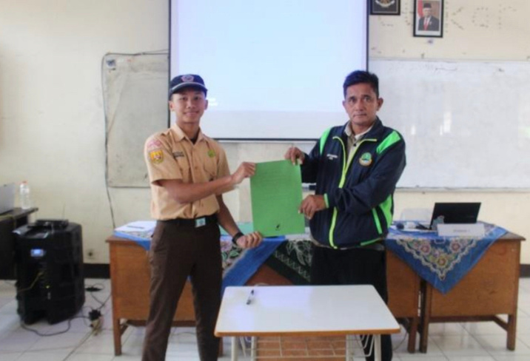
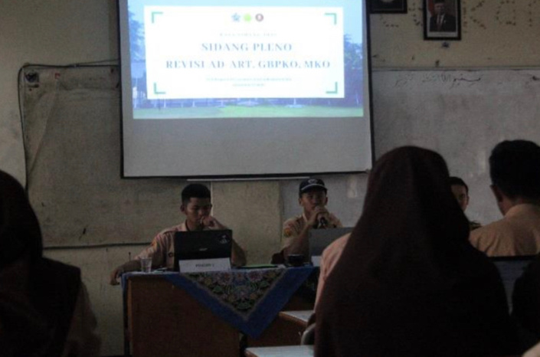
PROGRAM KERJA MPK
C. Program Kerja Tahunan
Sidang Pleno Revisi AD-ART, GBPKO dan MKO OSIS SMK Negeri 1 Cimahi
Sidang Program Kerja OSIS

Slide 39
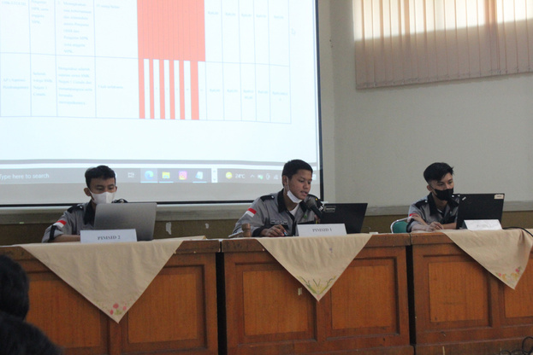


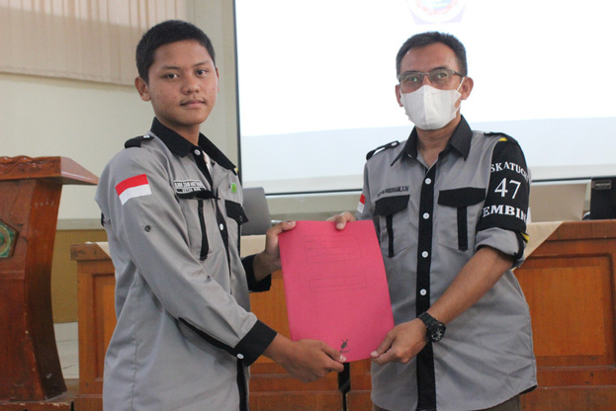
PROGRAM KERJA MPK
C. Program Kerja Tahunan
Sidang Program Kerja MPK
Menentukan dan mengesahkan rancangan program kerja Majelis Permusyawaratan Kelas untuk 1 periode masa kepengurusan.

Slide 40
PROGRAM KERJA MPK
D. Program Kerja Tambahan
Evaluasi Angkatan
Mengevaluasi kinerja kepengurusan MPK. Menyelesaikan permasalahan internal MPK. Pengembangan kepengurusan MPK.

Slide 41

PROGRAM KERJA MPK
D. Program Kerja Tambahan
Wisuda MPK
Memberikan penghargaan kelulusan kepada anggota MPK yang akan lulus. Meningkatkan silaturahim antara Pengurus MPK dengan anggota MPK yang akan lulus.

Slide 42
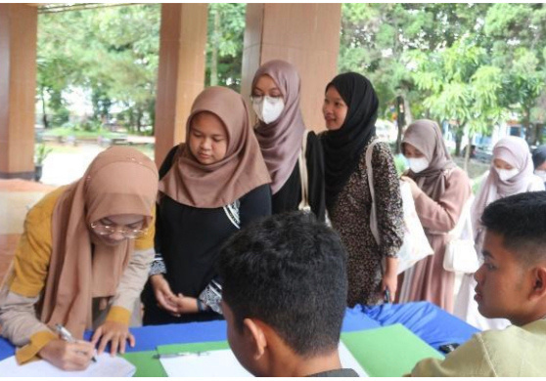

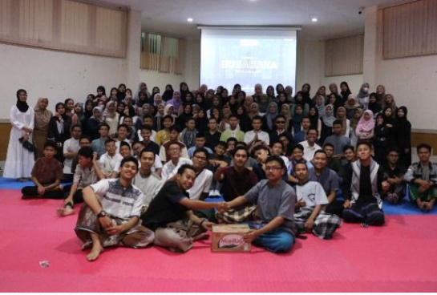
PROGRAM KERJA MPK
D. Program Kerja Tambahan
BUSABAKA (Buka Bersama MPK)
Kegiatan Buka Bersama bertujuan untuk meningkatkan rasa kebersamaan serta menjalin silaturahmi antara anggota MPK, Pengurus MPK dan pihak guru yang bersangkutan

Slide 43
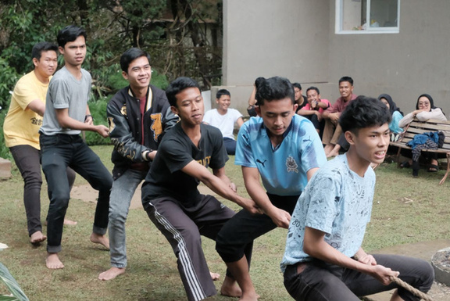

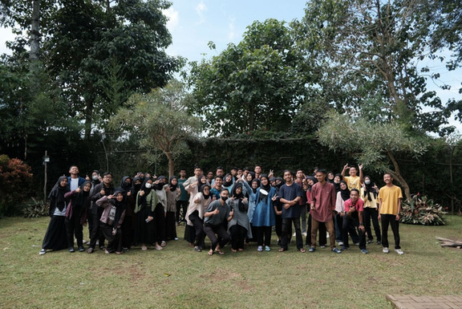
PROGRAM KERJA MPK
D. Program Kerja Tambahan
Rihlah
Meningkatkan Ukhuwah, dan kekeluargaan dari Pengurus MPK dan anggota MPK.

Slide 44
MPK SMK NEGERI 1 CIMAHI
PROGRAM KERJA KOMISI
MAJELIS PERMUSYAWARATAN KELAS (MPK) SMK NEGERI 1 CIMAHI
MASA SIDANG 2023

Slide 45



KOMISI 1
Mengawasi Sekretariat Bidang 1 mengenai
Pembinaan keimanan dan ketakwaan kepada Tuhan Yang Maha Esa.

Slide 46

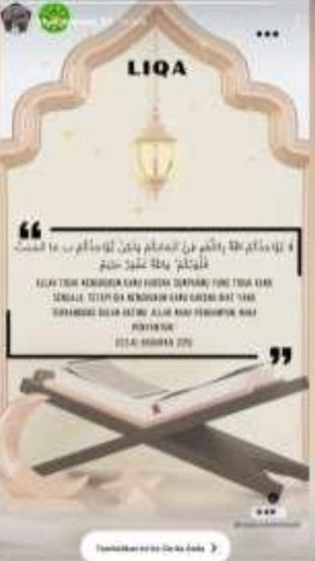


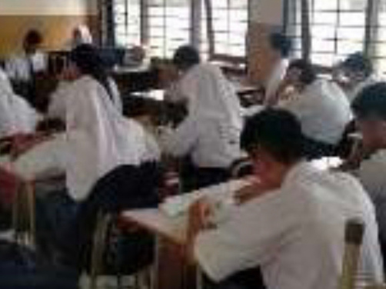
PROKER KOMISI 1
Program Kerja Mingguan
LiQa (Literasi dan Qara’a)
Pengurus dan anggota MPK serta calon anggota MPK membaca Al-Qur’an atau buku selama 15 menit, sebelum memulai kegiatan kumpul rutin MPK. Lalu memposting poster ke instagram tentang salah satu kutipan ayat pada hari yang telah ditentukan.

Slide 47




PROKER KOMISI 1
Program Kerja Bulanan
TA'LIM MPK
Kegiatan yang bertujuan untuk :
Meningkatkan keimanan dan ketakwaan serta menambah pengetahuan mengenai agama islam dan
isinya.
Meningkatkan silaturahmi dan ukhuwah antar sesama Pengurus dan anggota MPK serta calon anggota MPK.

Slide 48



PROKER KOMISI 1
Program Kerja Bulanan
TA'LIM OSKATUCHI
Kegiatan yang bertujuan untuk :
Meningkatkan keimanan dan ketakwaan serta
menambah pengetahuan mengenai agama islam.
Meningkatkan rasa kebersamaan dan silaturahmi antara Pengurus OSIS dan Pengurus MPK serta anggota
MPK.

Slide 49


KOMISI 2
Mengawasi Sekretariat Bidang 2 mengenai
Pembinaan Budi Pekerti Luhur atau Akhlak Mulia

Slide 50




PROKER KOMISI 2
Program Kerja Harian
Kavling
Meningkatkan kepedulian siswa terhadap lingkungan.
Menjaga kebersihan di lingkungan sekolah.

Slide 51



PROKER KOMISI 2
Program Kerja Tambahan
Bakti Sosial
Kegiatan yang bertujuan untuk :
Menumbuhkan sikap peduli
terhadap sesama.
dan
berbagi

Slide 52



KOMISI 3
Mengawasi Sekretariat Bidang 3 mengenai
Pembinaan Kepribadian Unggul, Wawasan Kebangsaan, dan Bela Negara

Slide 53





PROKER KOMISI 3
Program Kerja Tambahan
KARTU MPK (Karya Tulis MPK)
Mengasah skill menulis, mengkaji, dan mengarang sebuah cerita ataupun menganalisis teks mengenai bela negara.

Slide 54

PROKER KOMISI 3
Program Kerja Tambahan
SELARA (Seminar Bela Negara)
Melestarikan nilai-nilai Pancasila pada generasi muda untuk mengkaji ulang peristiwa G30S/PKI

Slide 55


KOMISI 4
Mengawasi Sekretariat Bidang 4 mengenai
Pembinaan Prestasi Akademik, Seni, dan/atau Olahraga Sesuai Minat dan Bakat

Slide 56



PROKER KOMISI 4
Program Kerja Bulanan
MPK SEHAT
Mengasah skill berolahraga juga meningkatkan kebugaran jasmani dan rohani. Serta meningkatkan kekompakan, sportifitas dan mempererat tali silaturahmi anggota MPK.

Slide 57



KOMISI 5
Mengawasi Sekretariat Bidang 5 mengenai
Pembinaan Demokrasi, Hak Asasi Manusia, Pendidikan Politik, Lingkungan Hidup, Kepekaan dan Toleransi Sosial Sesuai Konteks Masyarakat Prular

Slide 58


PROKER KOMISI 5
Program Kerja Tambahan
Quotes Kepemimpinan
Meningkatkan kemampuan dibidang desain grafis. Memberikan pengetahuan mengenai kepemimpinan.

Slide 59
PROKER KOMISI 5
Program Kerja Tambahan
Be A Leader
Mengetahui dan memahami karakter seorang pemimpin yang berjiwa kepemimpinan.

Slide 60




PROKER KOMISI 5
Program Kerja Tambahan
MPK Up-In (Upgrading Internal)
Kegiatan yang bertujuan untuk mendapatkan wawasan serta kemampuan baru dari pemateri mengenai kepemimpinan.

Slide 61


KOMISI 6
Mengawasi Sekretariat Bidang 6 mengenai
Pembinaan Kreativitas, Keterampilan, dan Kewirausahaan.

Slide 62




PROKER KOMISI 6
Program Kerja Tambahan
Seminar K3
Menambah wawasan serta mengasah kemampuan seluruh pengurus dan anggota MPK SMK Negeri 1 Cimahi yang berkenaan dengan Kreativitas, Keterampilan dan Kewirausahaan.

Slide 63





KOMISI 7
Mengawasi Sekretariat Bidang 7 mengenai
Pembinaan Kualitas Jasmani, Kesehatan dan Gizi Berbasis Sumber Gizi yang Terdiversifikasi.

Slide 64



PROKER KOMISI 7
Program Kerja Tambahan
REBEKA (Reboisasi Bersama OSKA
Kegiatan yang bertujuan untuk :
Meningkatkan kesadaran akan pentingnya kesehatan
mental.

Slide 65


KOMISI 8
Mengawasi Sekretariat Bidang 8 mengenai
Pembinaan Sastra dan Budaya

Slide 66


PROKER KOMISI 8
Program Kerja Bulanan
MaNiaK (Mading Seni dan Budaya MPK)
Terdapat sebuah mading bertema Seni dan Budaya yang berisi tentang informasi seputar MPK, seperti Timeline, Program Kerja MPK, jadwal piket dan sebagainya yang di update setiap dua bulan sekali.

Slide 67


PROKER KOMISI 8
Program Kerja Bulanan
MBBB (MPK Berbudaya, Berseni, dan Berbahasa)
Kegiatan yang bertujuan untuk :
Meningkatkan kesadaran dan rasa cinta terhadap budaya Indonesia.
Meningkatkan kreativitas peserta lomba.
Mengembangkan hard/soft skill peserta lomba.
Meningkatkan rasa nasionalisme.
Meningkatkan skill berbahasa daerah atau bahasa asing peserta lomba.

Slide 68


KOMISI 9
Mengawasi Sekretariat Bidang 9 mengenai
Pembinaan Teknologi, Informatika, dan Komunikasi

Slide 69



PROKER KOMISI 9
Program Kerja Bulanan
AP (Aspirasi Pembangunan)
Mengetahui seluruh aspirasi siswa SMK Negeri 1 Cimahi dan menampungnya serta berusaha mewujudkannya

Slide 70


PROKER KOMISI 9
Program Kerja Tambahan
BESEK (Behind The Scene MPK)
Membuat dan meng-upload video kegiatan MPK yang bertujuan agar khalayak umum khususnya warga SMK Negeri 1 Cimahi mengetahui kegiatan yang dilakukan MPK melalui media social.

Slide 71


PROKER KOMISI 9
Program Kerja Tambahan
WASTUCHI (Waktunya OSKATUCHI)
Kegiatan yang bertujuan untuk mempererat tali silaturahmi antar OSIS dan MPK SMK Negeri 1 Cimahi dengan mengadakan kumpul yang dilaksanakan diselingi pembahasan-pembahasan khusus.

Slide 72



KOMISI 10
Mengawasi Sekretariat Bidang 10 mengenai
Pembinaan Komunikasi dalam Bahasa Asing

Slide 73

PROKER KOMISI 10
Program Kerja Tambahan
KO-OSAKA (Korespondensi OSIS MPK SMK Negeri 1 Cimahi)
Kegiatan yang bertujuan untuk :
Meningkatkan rasa kebersamaan dan kekeluargaan antar Pengurus OSIS MPK SMK Negeri 1 Cimahi.

Slide 74
MULKILAS STM PEMBANGUNAN BANDUNG
Biar lelah, asalkan Lilah.

Slide 75



mpksmkn1cimahi
MPK SMKN 1 Cimahi

